Slide 1


ОТЧЕТ О ВЫПОЛНЕНИИ РАБОТ
ПО БЛАГОУСТРОЙСТВУ ДВОРОВЫХ ТЕРРИТОРИЙ
МОЖАЙСКОГО РАЙОНА В 2023 ГОДУ
ЗА СЧЕТ СРЕДСТВ, ПОЛУЧЕННЫХ ОТ ОПЛАТЫ
ПЛАТНЫХ ГОРОДСКИХ ПАРКОВОК

Slide 2
В 2023 ГОДУ НА ТЕРРИТОРИИ МОЖАЙСКОГО РАЙОНА ЗАПАДНОГО АДМИНИСТРАТИВНОГО ОКРУГА ГОРОДА МОСКВЫ БЛАГОУСТРОЕНО 10 ДВОРОВЫХ ТЕРРИТОРИЙ ЗА СЧЕТ СРЕДСТВ, ПОЛУЧЕННЫХ ОТ ОПЛАТЫ ПЛАТНЫХ ГОРОДСКИХ ПАРКОВОК, А ИМЕННО:
БЛАГОУСТРОЙСТВО 6 ДЕТСКИХ ПЛОЩАДОК ПО АДРЕСУ: Ращупкина, д. 12, корп. 1, ул. Гвардейская, д. 1, ул. Гвардейская, д. 5, корп. 1,2, ул. Гвардейская, д. 9, корп. 1,2 ул. Гвардейская, д. 11, ул. Гвардейская, д. 15;
БЛАГОУСТРОЙСТВО ПЛОЩАДКИ ТИХОГО ОТДЫХА ПО АДРЕСУ: ул. Красных Зорь, д. 45, ул. Гвардейская, д. 13;
БЛАГОУСТРОЙСТВО ПЛОЩАДКИ ДЛЯ ВЫГУЛА И ДРЕССИРОВКИ ДОМАШНИХ ЖИВОТНЫХ ПО АДРЕСУ: ул. Беловежская, д. 73

Slide 3
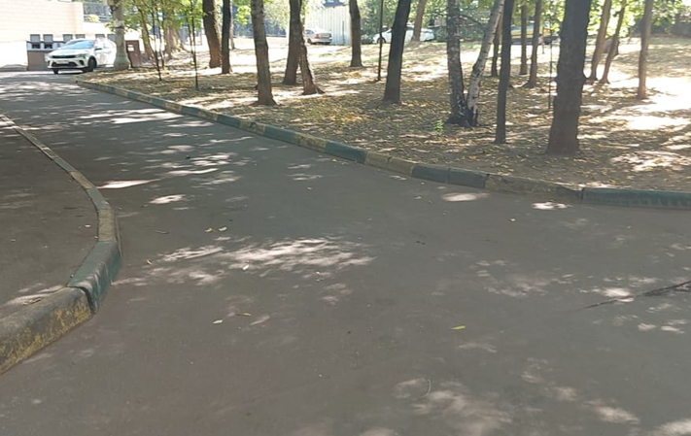
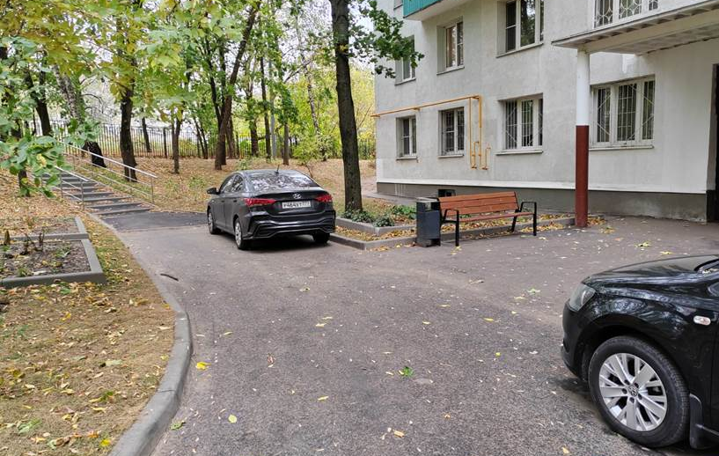
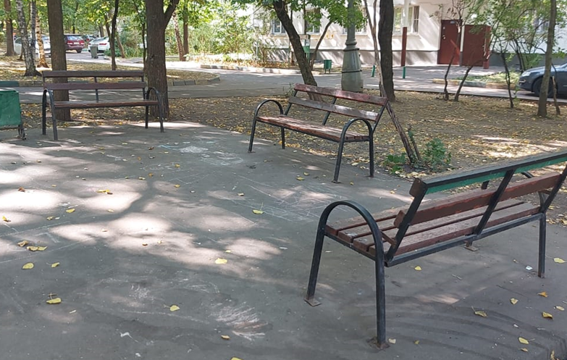
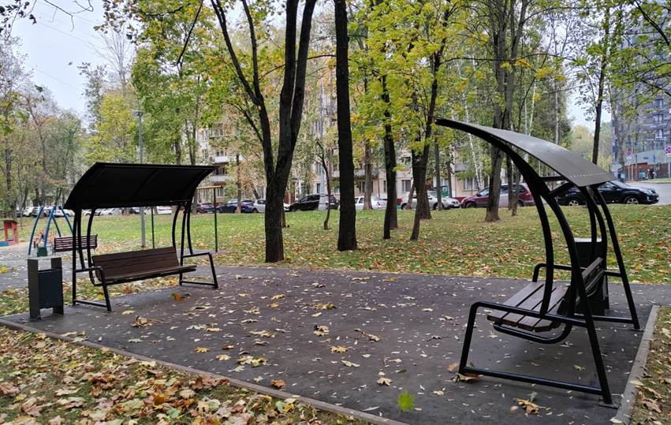
Дворовая территория ул. Красных Зорь, д. 45
ФОТОФИКСАЦИЯ ПОСЛЕ БЛАГОУСТРОЙСТВА
ВЫПОЛНЕННЫЕ РАБОТЫ
ФОТОФИКСАЦИЯ ДО БЛАГОУСТРОЙСТВА
№ П/П | ВИД РАБОТ | КОЛ-ВО | ЕД. ИЗМ.
1 | Ремонт асфальтовых покрытий | 718 | кв.м
2 | Замена бортового камня | 191 | пог.м
3 | Ремонт газонов | 2000 | кв.м
4 | Замена МАФ | 10 | шт.

Slide 4
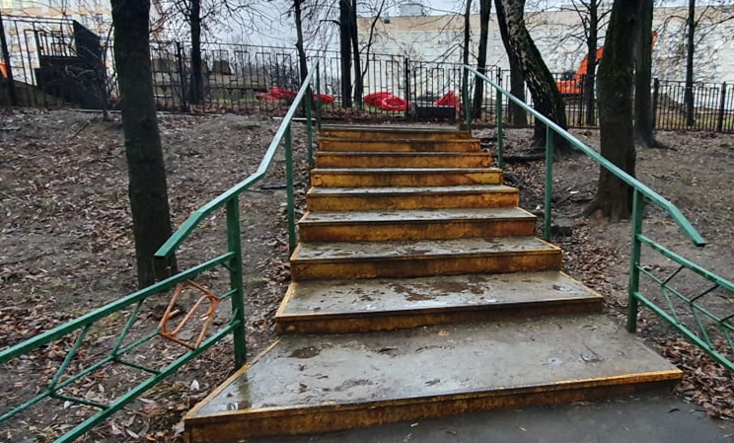
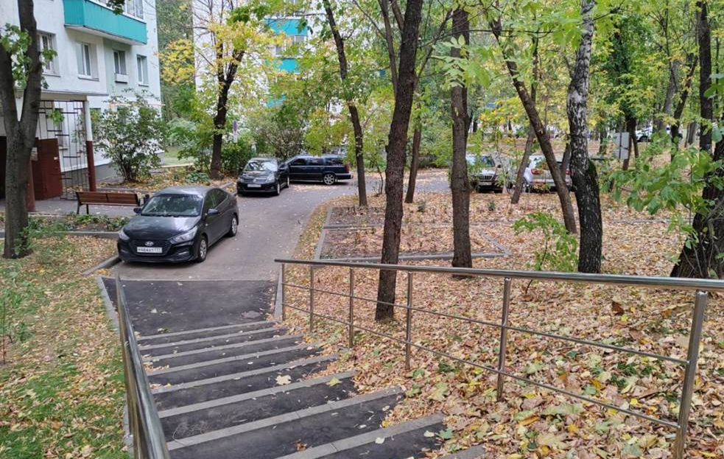
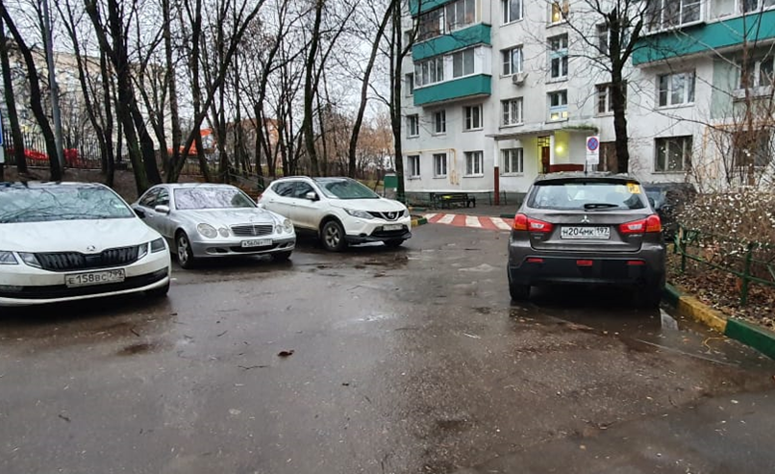
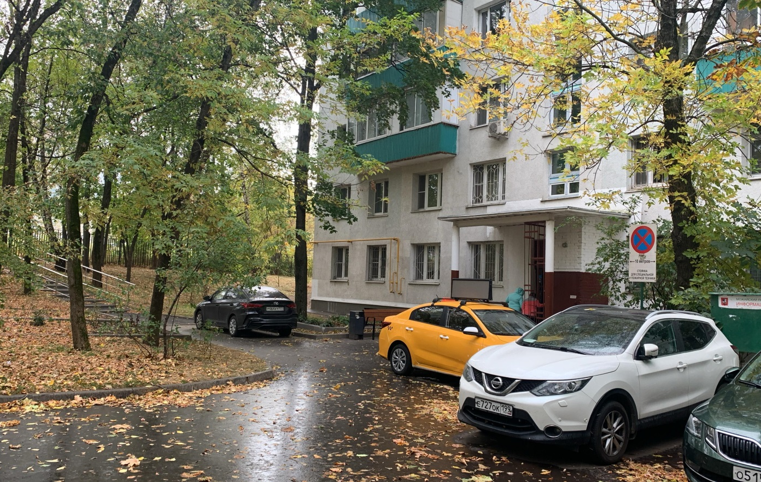
Дворовая территория ул. Красных Зорь, д. 53
ФОТОФИКСАЦИЯ ПОСЛЕ БЛАГОУСТРОЙСТВА
ВЫПОЛНЕННЫЕ РАБОТЫ
ФОТОФИКСАЦИЯ ДО БЛАГОУСТРОЙСТВА
№ П/П | ВИД РАБОТ | КОЛ-ВО | ЕД. ИЗМ.
1 | Ремонт асфальтовых покрытий | 2086 | кв.м
2 | Замена бортового камня | 283 | пог.м
3 | Ремонт газонов | 2900 | кв.м
4 | Замена МАФ | 2 | шт.
5 | Ремонт лестницы | 4 | шт.
6 | Устройство водоотведения, лотков | 70 | пог.м

Slide 5
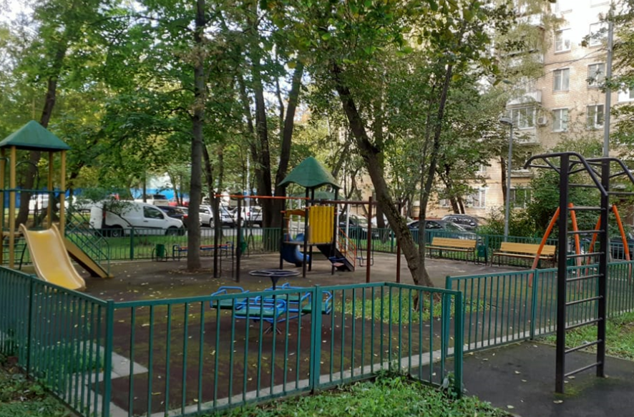
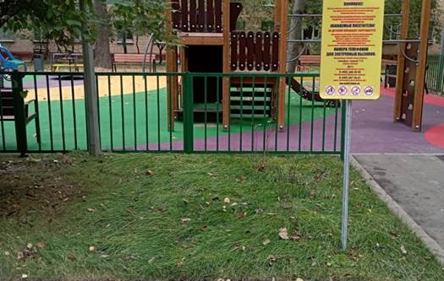
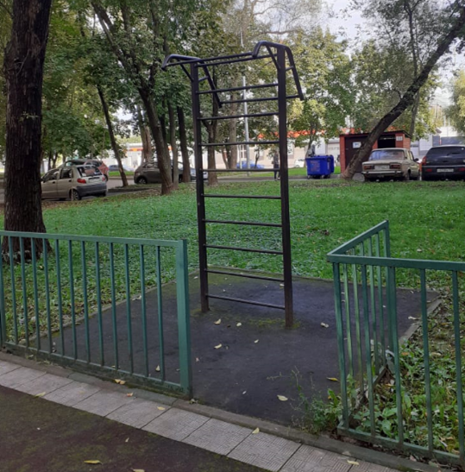
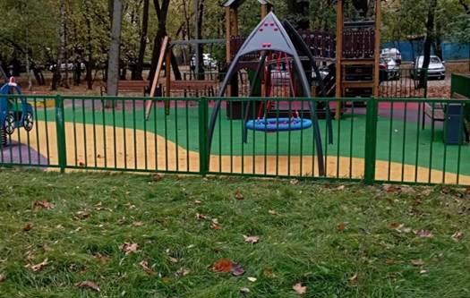
Детская площадка ул. Ращупкина, д. 12, корп. 1
ФОТОФИКСАЦИЯ ПОСЛЕ БЛАГОУСТРОЙСТВА
ВЫПОЛНЕННЫЕ РАБОТЫ
ФОТОФИКСАЦИЯ ДО БЛАГОУСТРОЙСТВА
№ П/П | ВИД РАБОТ | КОЛ-ВО | ЕД. ИЗМ.
1 | Замена бортового камня | 860 | пог.м
2 | Ремонт газонов | 600 | кв.м
3 | Замена МАФ | 22 | шт.
4 | Устройство покрытия на детской площадке | 247 | кв.м
5 | Посадка кустарников | 150 | шт.

Slide 6
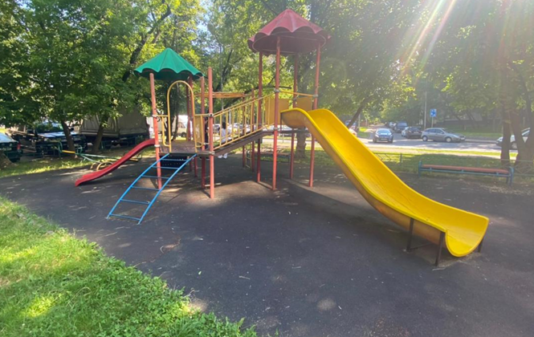
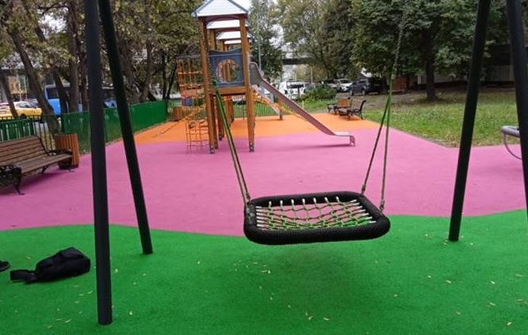
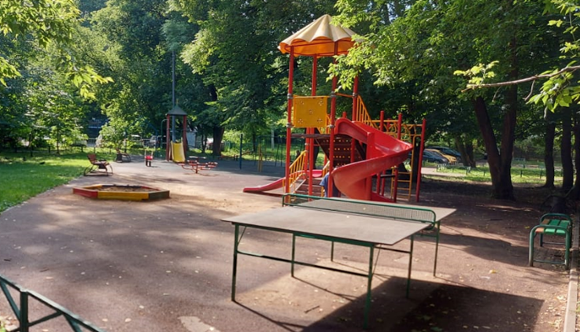
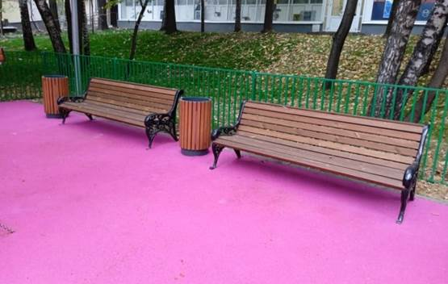
Детская площадка ул. Гвардейская, д. 1
ФОТОФИКСАЦИЯ ПОСЛЕ БЛАГОУСТРОЙСТВА
ВЫПОЛНЕННЫЕ РАБОТЫ
ФОТОФИКСАЦИЯ ДО БЛАГОУСТРОЙСТВА
№ П/П | ВИД РАБОТ | КОЛ-ВО | ЕД. ИЗМ.
1 | Ремонт асфальтовых покрытий | 158 | кв.м
2 | Замена бортового камня | 223 | пог.м
3 | Ремонт газонов | 1410 | кв.м
4 | Устройство ограждений | 174 | кв.м
5 | Устройство покрытия на детской площадке | 615,50 | кв.м
6 | Замена МАФ | 46 | шт.
7 | Посадка кустарников | 103 | шт.
8 | Ремонт лестниц | 2 | шт.

Slide 7
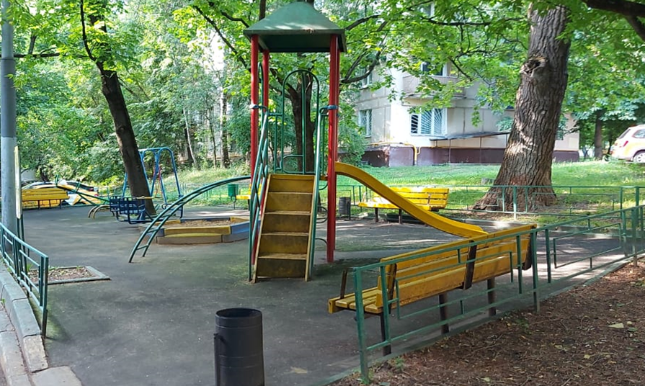
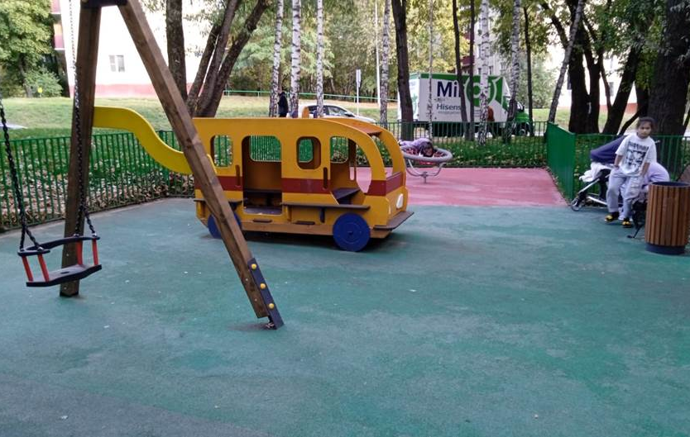
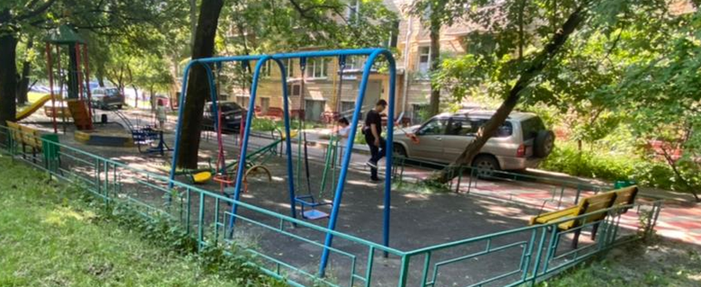
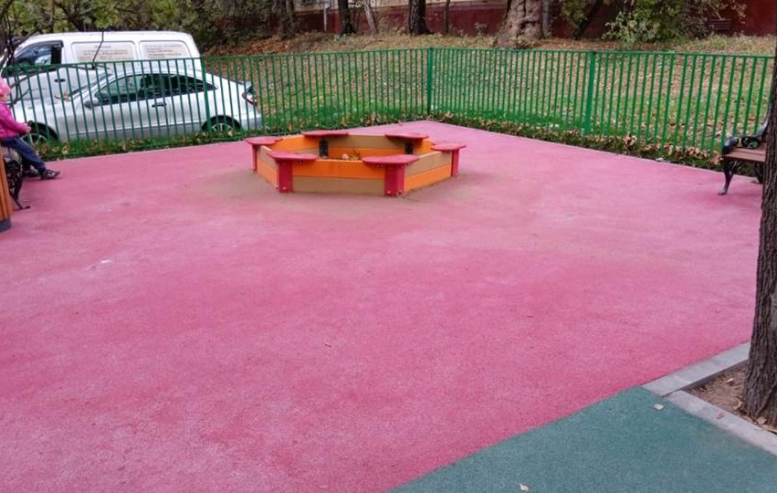
Детская площадка ул. Гвардейская, д. 5, корп. 1,2
ФОТОФИКСАЦИЯ ПОСЛЕ БЛАГОУСТРОЙСТВА
ВЫПОЛНЕННЫЕ РАБОТЫ
ФОТОФИКСАЦИЯ ДО БЛАГОУСТРОЙСТВА
№ П/П | ВИД РАБОТ | КОЛ-ВО | ЕД. ИЗМ.
1 | Ремонт асфальтовых покрытий | 131 | кв.м
2 | Замена бортового камня | 62 | пог.м
3 | Ремонт газонов | 995 | кв.м
4 | Устройство ограждений | 62 | кв.м
5 | Устройство покрытия на детской площадке | 152 | кв.м
6 | Замена МАФ | 22 | шт.
7 | Посадка кустарников | 70 | шт.

Slide 8
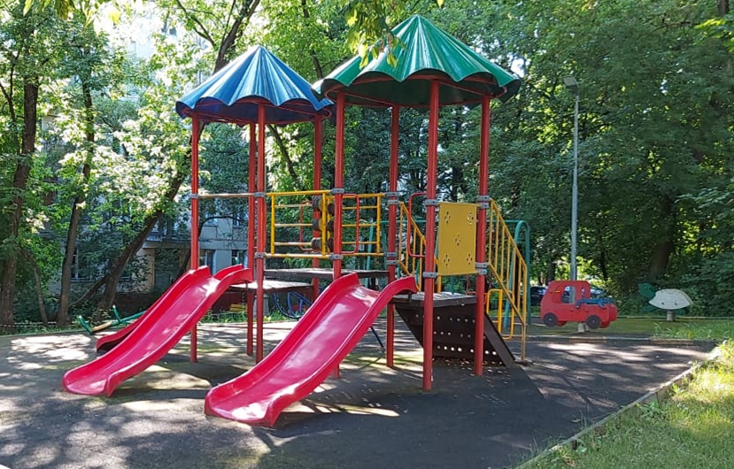
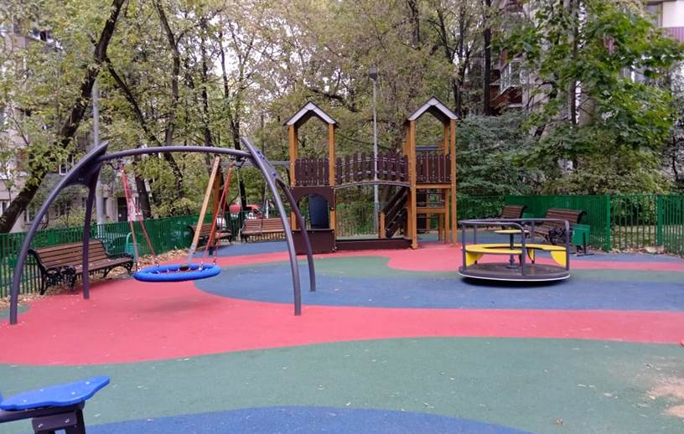
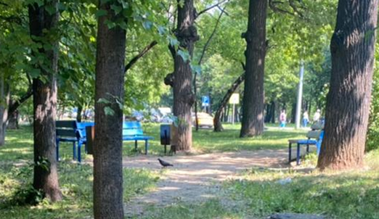
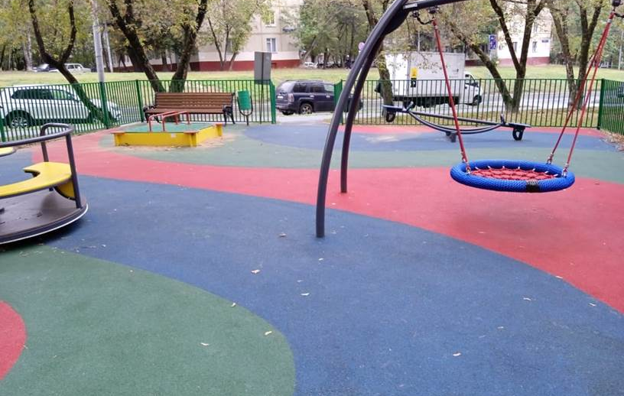
Детская площадка ул. Гвардейская, д. 9, корп. 1,2
ФОТОФИКСАЦИЯ ПОСЛЕ БЛАГОУСТРОЙСТВА
ВЫПОЛНЕННЫЕ РАБОТЫ
ФОТОФИКСАЦИЯ ДО БЛАГОУСТРОЙСТВА
№ П/П | ВИД РАБОТ | КОЛ-ВО | ЕД. ИЗМ.
1 | Ремонт асфальтовых покрытий | 75 | кв.м
2 | Замена бортового камня | 148 | пог.м
3 | Ремонт газонов | 480 | кв.м
4 | Устройство ограждений | 60 | кв.м
5 | Устройство покрытия на детской площадке | 172 | кв.м
6 | Замена МАФ | 29 | шт.

Slide 9
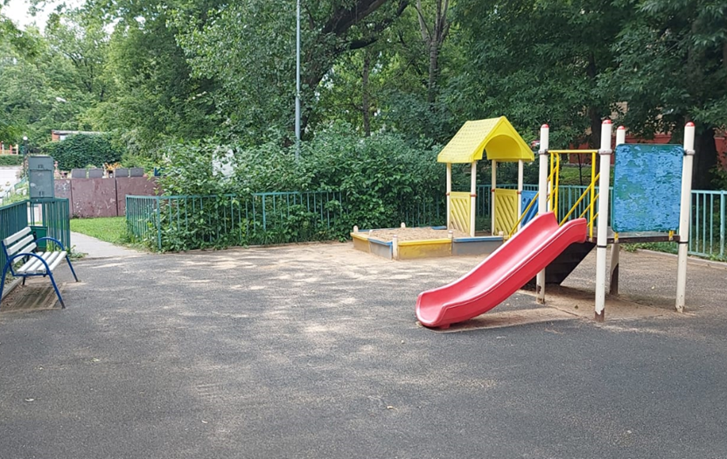
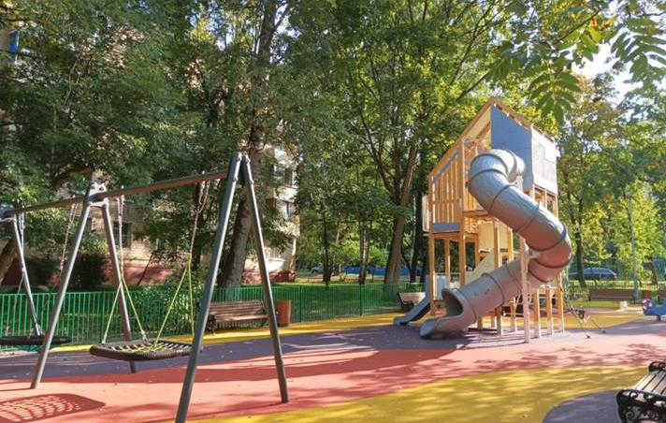
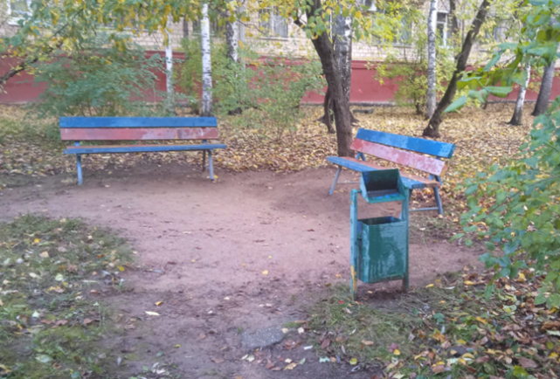
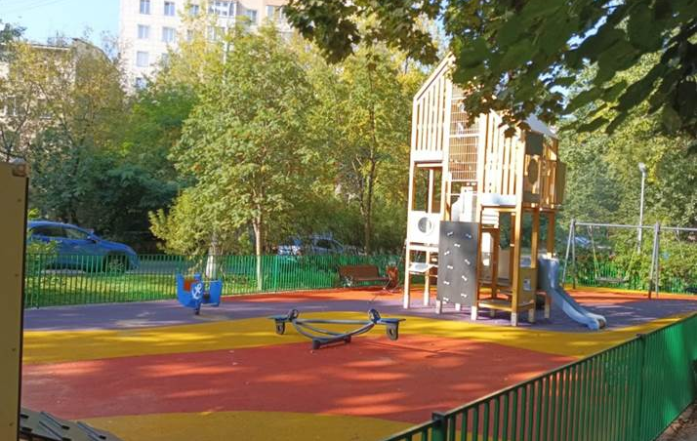
Детская площадка ул. Гвардейская, д. 11
ФОТОФИКСАЦИЯ ПОСЛЕ БЛАГОУСТРОЙСТВА
ВЫПОЛНЕННЫЕ РАБОТЫ
ФОТОФИКСАЦИЯ ДО БЛАГОУСТРОЙСТВА
№ П/П | ВИД РАБОТ | КОЛ-ВО | ЕД. ИЗМ.
1 | Ремонт асфальтовых покрытий | 40 | кв.м
2 | Замена бортового камня | 116 | пог.м
3 | Ремонт газонов | 730 | кв.м
4 | Устройство ограждений | 80 | кв.м
5 | Устройство покрытия на детской площадке | 290 | кв.м
6 | Замена МАФ | 28 | шт.
7 | Посадка кустарников | 150 | шт.
8 | Ремонт лестниц | 1 | шт.

Slide 10
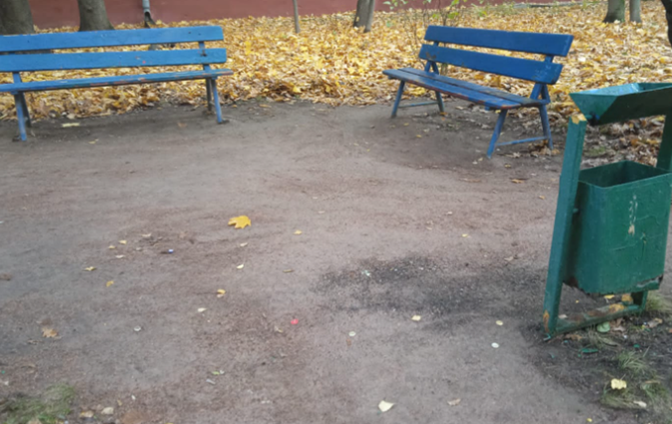
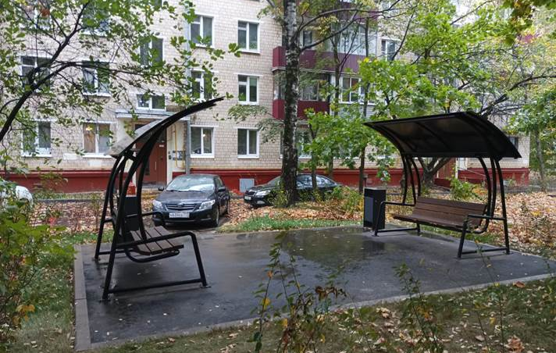
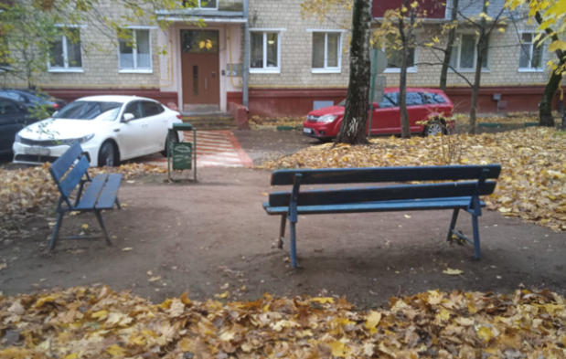
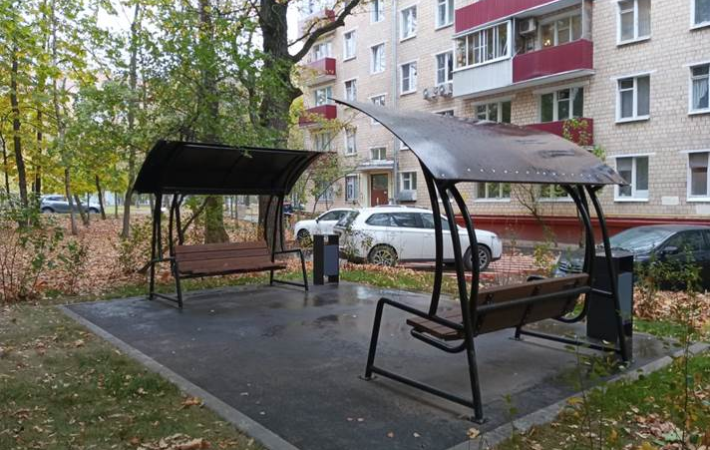
Дворовая территория ул. Гвардейская, д. 13
ФОТОФИКСАЦИЯ ПОСЛЕ БЛАГОУСТРОЙСТВА
ВЫПОЛНЕННЫЕ РАБОТЫ
ФОТОФИКСАЦИЯ ДО БЛАГОУСТРОЙСТВА
№ П/П | ВИД РАБОТ | КОЛ-ВО | ЕД. ИЗМ.
1 | Ремонт асфальтовых покрытий | 28 | кв.м
2 | Замена бортового камня | 26 | пог.м
3 | Ремонт газонов | 800 | кв.м
4 | Замена МАФ | 7 | шт.
5 | Посадка кустарников | 100 | шт.

Slide 11
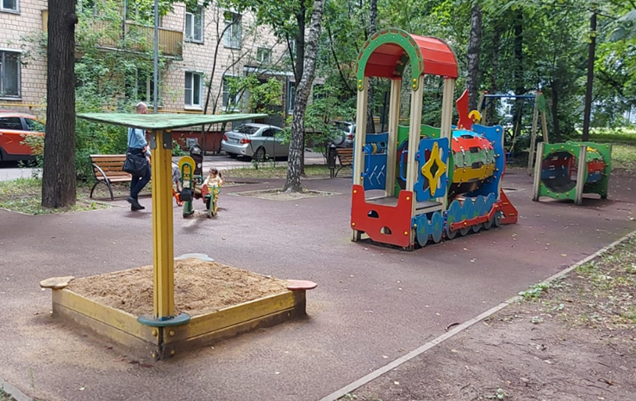
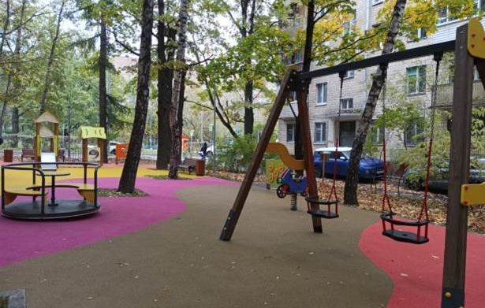
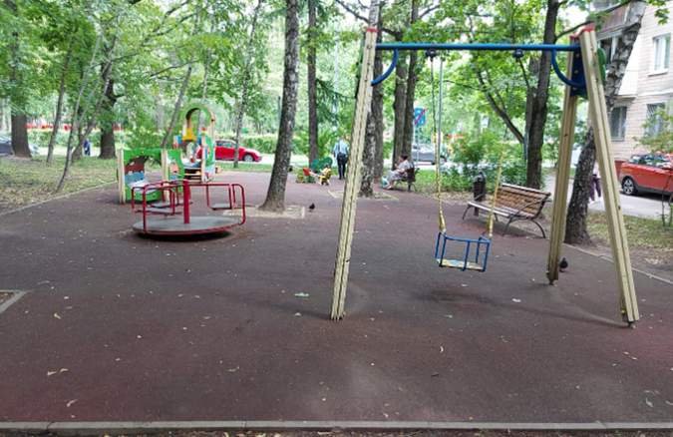
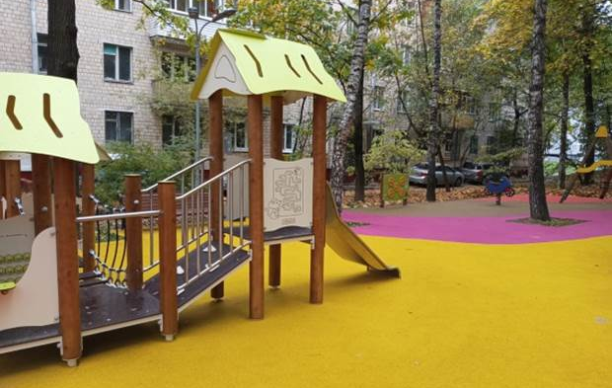
Детская площадка ул. Гвардейская, д. 15
ФОТОФИКСАЦИЯ ПОСЛЕ БЛАГОУСТРОЙСТВА
ВЫПОЛНЕННЫЕ РАБОТЫ
ФОТОФИКСАЦИЯ ДО БЛАГОУСТРОЙСТВА
№ П/П | ВИД РАБОТ | КОЛ-ВО | ЕД. ИЗМ.
1 | Ремонт асфальтовых покрытий | 7 | кв.м
2 | Замена бортового камня | 97 | пог.м
3 | Ремонт газонов | 800 | кв.м
4 | Устройство покрытия на детской площадке | 200 | кв.м
5 | Замена МАФ | 17 | шт.
6 | Посадка кустарников | 80 | шт.

Slide 12
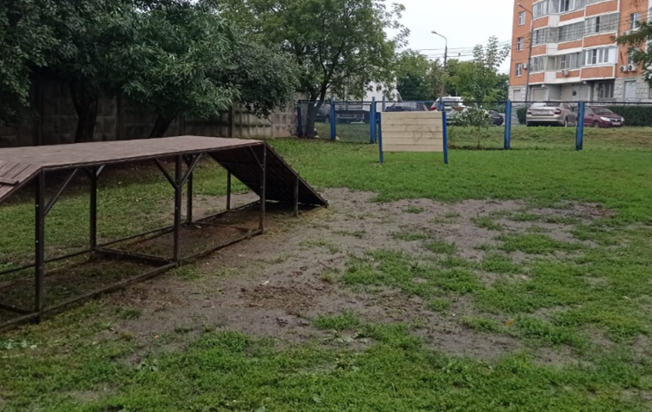
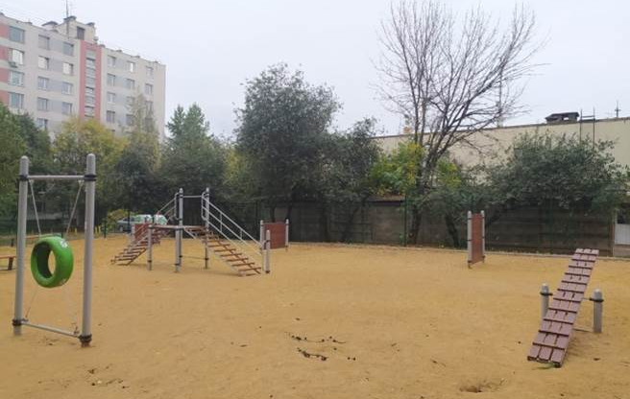
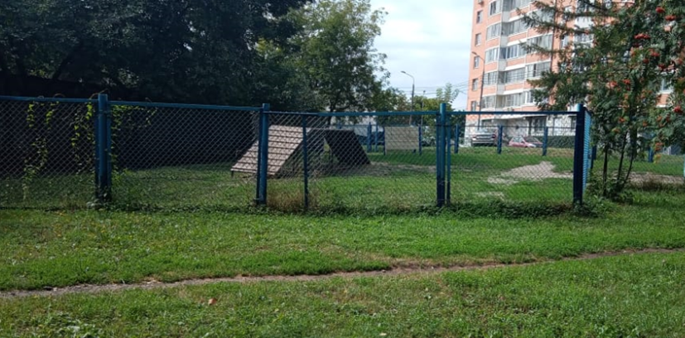
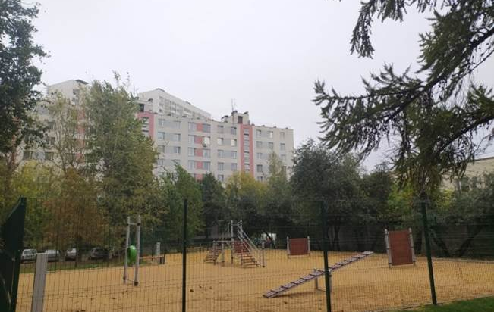
Площадка для выгула и дрессировки домашних животных
ул. Беловежская, д. 73
ФОТОФИКСАЦИЯ ПОСЛЕ БЛАГОУСТРОЙСТВА
ВЫПОЛНЕННЫЕ РАБОТЫ
ФОТОФИКСАЦИЯ ДО БЛАГОУСТРОЙСТВА
№ П/П | ВИД РАБОТ | КОЛ-ВО | ЕД. ИЗМ.
1 | Замена бортового камня | 90 | пог.м
2 | Ремонт газонов | 372 | кв.м
3 | Устройство ограждений | 90 | кв.м
4 | Замена МАФ | 11 | шт.
5 | Устройство основания площадки | 270 | кв.м

Slide 13
ПРОЧИЕ МЕРОПРИЯТИЯ
ПО БЛАГОУСТРОЙСТВУ ДВОРОВЫХ И ОЗЕЛЕНЕННЫХ ТЕРРИТОРИЙ В 2023 ГОДУ ЗА СЧЕТ СРЕДСТВ СТИМУЛИРОВАНИЯ УПРАВЫ МОЖАЙСКОГО РАЙОНА ГОРОДА МОСКВЫ
п/п | Адрес объекта | Функциональное назначение работ | Кол-во, ед. измерения.
1 | ул. Вересаева, д.12-д.14 и д.14 – д.16 | Установка сферических зеркал | 2 шт.
2 | ул. Гжатская, д.14- д.16 корп.1 | Установка сферических зеркал | 1 шт.
3 | Багрицкого ул., д.32 – д.61 | Установка дорожных знаков 8.2.3 «Зона действия» | 2 шт.
 |  | Установка дорожного знака 1.17 «Искусственная неровность» | 2 шт.
 |  | Установка дорожного знака 3.24 «Ограничение максимальной скорости» (40 км/ч) | 2 шт.
 |  | Устройство приподнятого пешеходного перехода (предлагается выполнить из асфальто-бетонной смеси в соответствии с требованиями ГОСТ Р 52605-2006)
4 | ул. Рябиновая, д.4 | Установка антипарковочных столбиков или полусфер
5 | ул. Верейская, д.21 | Установка дорожных знаков 6.4 «Парковка» | 1 шт.
6 | Можайское шоссе, д.38 корп.3-4 | Установка дорожных знаков 6.4 «Парковка» | 2 шт.
7 | Сколковское шоссе, д.27 | Установка дорожных знаков 6.4 «Парковка» | 1 шт.
8 | Заречная ул., д.2 | Установка дорожных знаков 6.4 «Парковка» | 1 шт.
9 | ул. Гвардейская, д.14 (внутриквартальный проезд) | Продление бордюрного камня по указанному адресному ориентиру с соблюдением радиуса поворота в соответствии с СП 42.13330.2016

Slide 14
ПРОЧИЕ МЕРОПРИЯТИЯ
ПО БЛАГОУСТРОЙСТВУ ДВОРОВЫХ И ОЗЕЛЕНЕННЫХ ТЕРРИТОРИЙ В 2023 ГОДУ ЗА СЧЕТ СРЕДСТВ СТИМУЛИРОВАНИЯ УПРАВЫ МОЖАЙСКОГО РАЙОНА ГОРОДА МОСКВЫ
п/п | Адрес объекта | Функциональное назначение работ | Кол-во, ед. измерения.
10 | Беловежская ул., д.7 (ГБОУ г.Москвы «Школа № 384 им. Д.К. Корнеева») | Установка дорожных знаков 3.27 «Остановка запрещена» | 4 шт.
 |  | Установка дорожных знаков 1.23 «Дети» | 2 шт.
 |  | Установка дорожных знаков 8.28 «Работает эвакуатор» | 4 шт.
 |  | Установка дорожных знаков 6.4 «Парковка» | 1 шт.
 |  | Устройство тротуара с установкой бортового камня | 52*1,5 м.
 |  | Установка полусфер | 22 шт.
11 | ул. Гвардейская, д.9 корп.1 | Разработка ПОДД
 |  | Установка ТСОДД и ИН
 |  | Установка дорожных знаков 5.20 «Искусственные неровность»- | 4 шт.
 |  | Установка дорожных знаков 3.24 «Ограничение максимальной скорости» (20 км/ч) | 2 шт.
 |  | Установка дорожных знаков 8.2.3 «Зона действия» | 2 шт.
 |  | Установка дорожного знака 1.17 «Искусственная неровность» | 2 шт.
 |  | Установка дорожного знака 3.24 «Ограничение максимальной скорости» (40 км/ч) | 2 шт.
 |  | Устройство приподнятого пешеходного перехода (предлагается выполнить из асфальто-бетонной смеси в соответствии с требованиями ГОСТ Р 52605-2006)

Slide 15
ПРОЧИЕ МЕРОПРИЯТИЯ
ПО БЛАГОУСТРОЙСТВУ ДВОРОВЫХ И ОЗЕЛЕНЕННЫХ ТЕРРИТОРИЙ В 2023 ГОДУ ЗА СЧЕТ СРЕДСТВ СТИМУЛИРОВАНИЯ УПРАВЫ МОЖАЙСКОГО РАЙОНА ГОРОДА МОСКВЫ
п/п | Адрес объекта | Функциональное назначение работ | Кол-во, ед. измерения.
12 | ул. Рябиновая, д.3 | Установка дорожных знаков 3.27 «Остановка запрещена» | 1 шт.
 |  | Установка дорожных знаков 8.24 «Работает эвакуатор» | 1 шт.
13 | Красных Зорь ул., д.4, стр.2 | Разработка ПОДД
 |  | Установка ТСОДД и ИН
 |  | Установка дорожных знаков 5.20 «Искусственные неровность»- | 2 шт.
 |  | Установка дорожных знаков 3.24 «Ограничение максимальной скорости» (20 км/ч) | 2 шт.
 |  | Установка дорожных знаков 8.2.3 «Зона действия» | 2 шт.
 |  | Установка дорожного знака 1.17 «Искусственная неровность» | 2 шт.
 |  | Установка дорожного знака 3.24 «Ограничение максимальной скорости» (40 км/ч) | 2 шт.
 |  | Устройство приподнятого пешеходного перехода (предлагается выполнить из асфальто-бетонной смеси в соответствии с требованиями ГОСТ Р 52605-2006)
14 | ул. Тюльпанная (в районе д.9 по ул.Вересаева) | Установка дорожного знака 6.8 «Тупик» | 1 шт.
15 | Кубинка ул., д.18/4 | Обустройство искусственных неровностей (ИДН 500- средний элемент 8 шт., концевой 2 шт.)
 |  | Установка дорожного знака 5.20 «Искусственная неровность» | 1 шт.
16 | Кутузова ул.,д.2 | Обустройство пешеходного перехода и обустройство ИДН и дорожные знаки
17 | Кутузова, д.6 | Обустройство пешеходного перехода и обустройство ИДН и дорожные знаки

Slide 16
ПРОЧИЕ МЕРОПРИЯТИЯ
ПО БЛАГОУСТРОЙСТВУ ДВОРОВЫХ И ОЗЕЛЕНЕННЫХ ТЕРРИТОРИЙ В 2023 ГОДУ ЗА СЧЕТ СРЕДСТВ СТИМУЛИРОВАНИЯ УПРАВЫ МОЖАЙСКОГО РАЙОНА ГОРОДА МОСКВЫ
п/п | Адрес объекта | Функциональное назначение работ | Кол-во, ед. измерения.
18 | Говорова ул., д.14/4 | Обустройство искусственных неровностей | 1 линия
19 | Говорова ул. д.14/5 | Обустройство искусственных неровностей | 3 линии
20 | Толбухина ул., д.9/2 | Обустройство искусственных неровностей | 1 линия
21 | Гришина ул., д.18/2 | Обустройство искусственных неровностей | 2 линии
 |  | Установка полусфер | 3шт.
22 | Можайское шоссе, д.15 | Установка дорожных знаков 3.27 «Остановка запрещена» - 2 шт. | 2 шт.
 |  | Установка дорожных знаков 8.24 «Работает эвакуатор» | 2 шт.
 |  | Установка дорожных знаков 8.2.3. «Зона действия» | 1 шт.
 |  | Установка дорожных знаков 5.21 «Жилая зона» | 5 шт.
 |  | Установка дорожных знаков 5.22 «Конец жилой зоны» | 5 шт.
 |  | Установка дорожных знаков 6.4 «Парковка» | 1 шт.
23 | Толбухина ул., д.14 | Установка дорожного ограждения

